Slide 1
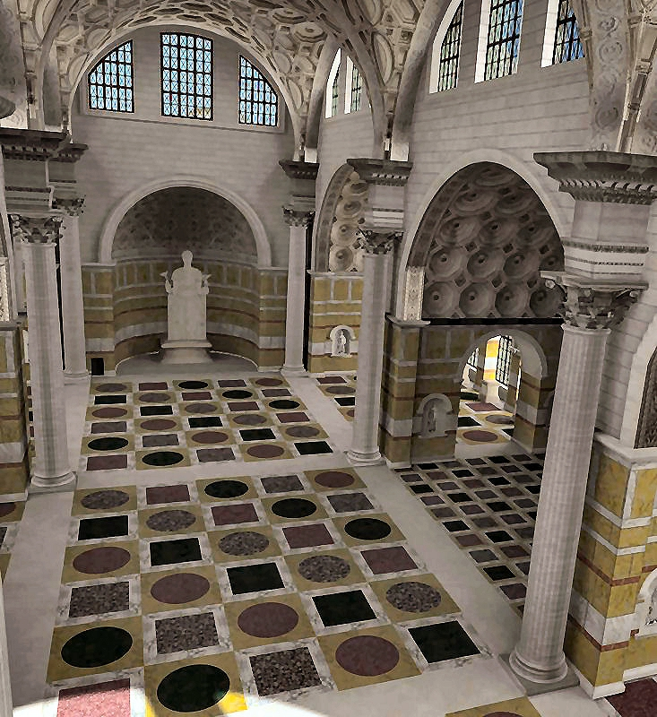
ARHITEKTURA JAVNIH OBJEKATA

Slide 2
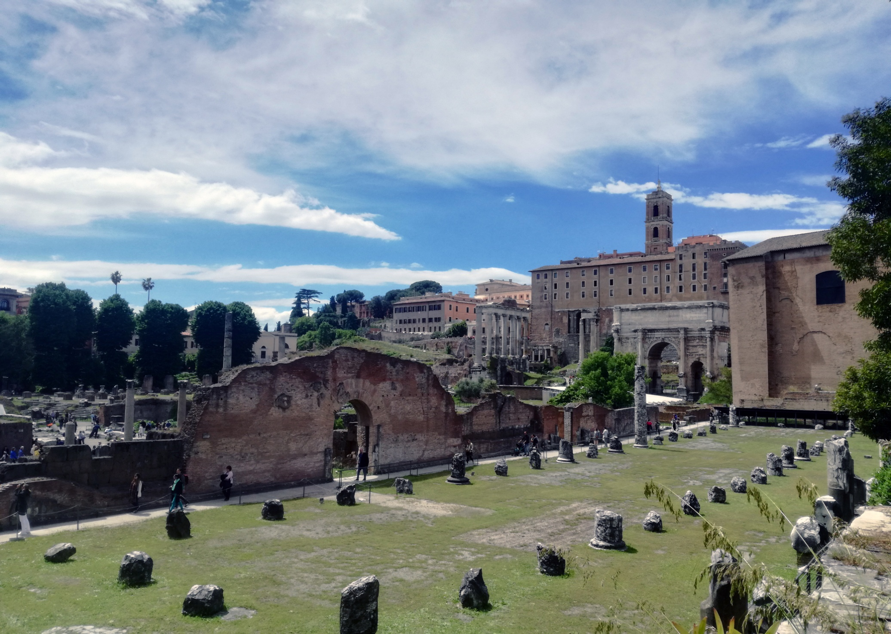
BASILICA FULVIA/AEMILIA, 55/34.G.S.E.

Slide 3
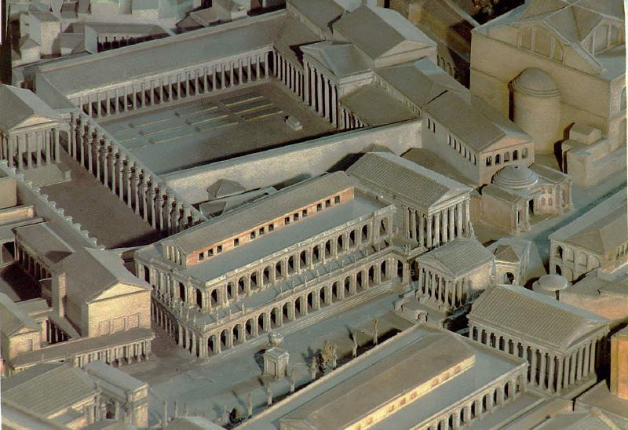
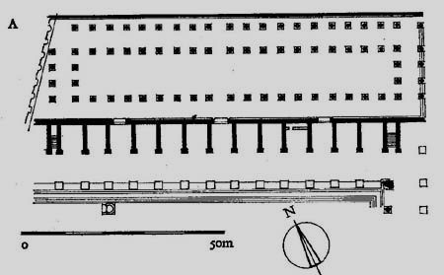

Slide 4
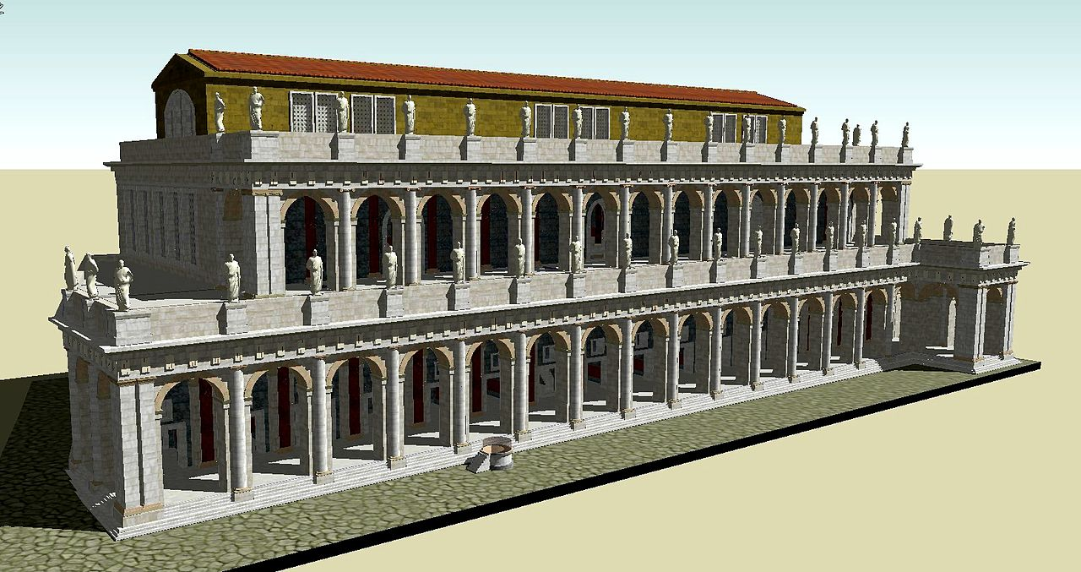

Slide 5
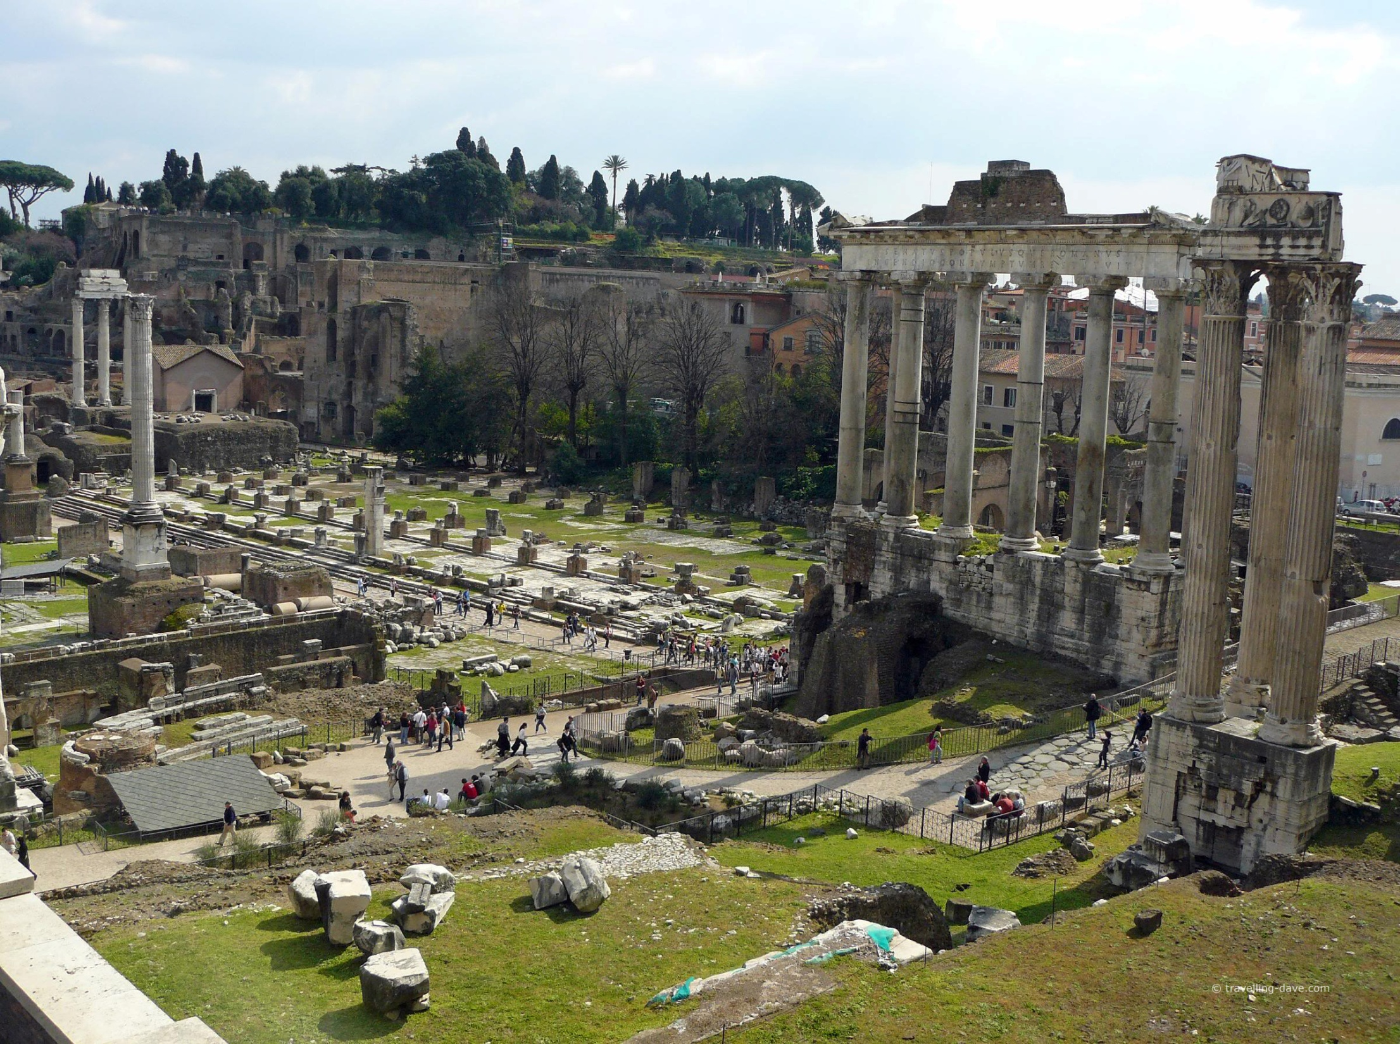
BASILICA JULIA, 46.G.S.E.

Slide 6
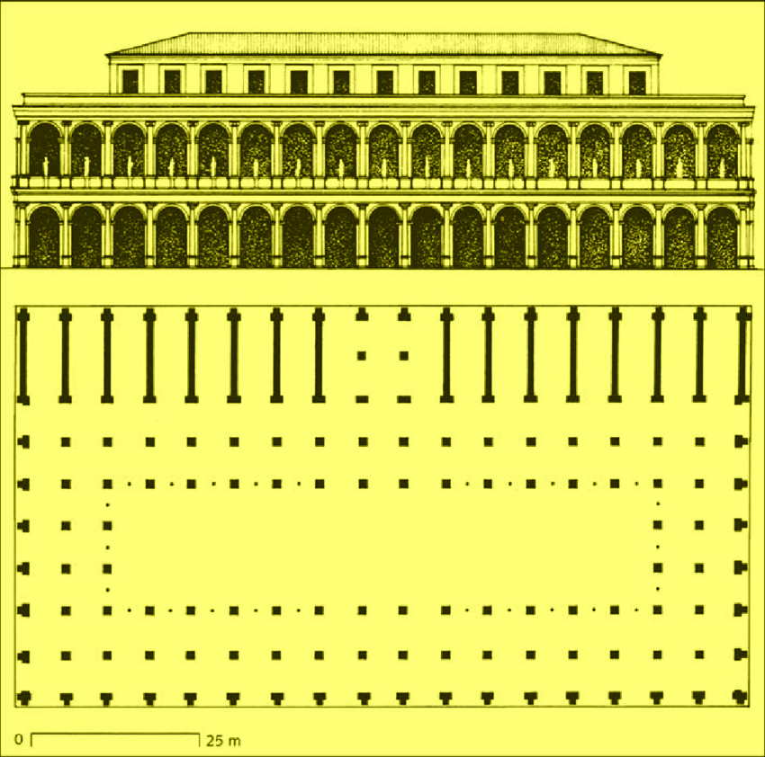
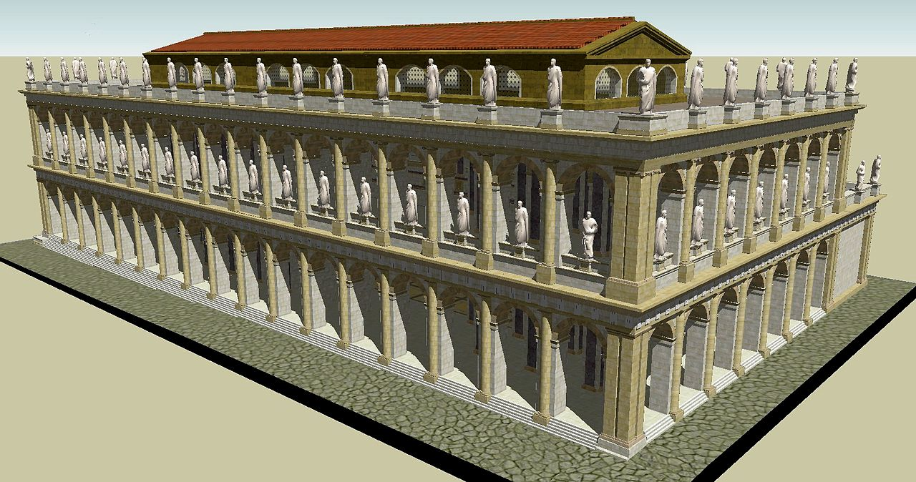
CEZAR-OKTAVIJAN AVGUST; NAJVEĆA BAZILIKA KOJA JE POSTOJALA NA RIMSKOM FORUMU (101m X 89m)

Slide 7
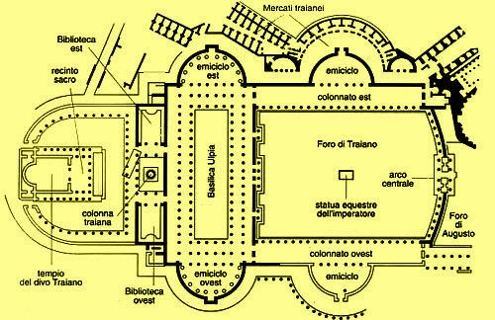
TRAJANOV FORUM

Slide 8
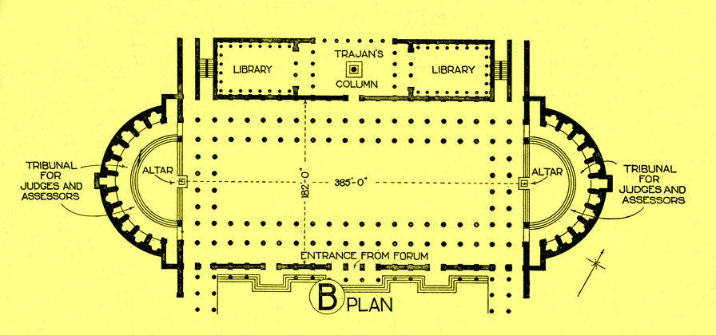
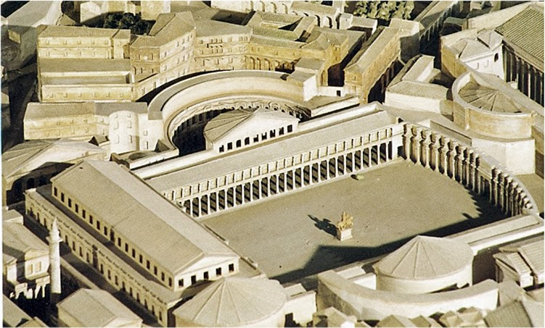
BASILICA ULPIA, DO 112.G.N.E.

Slide 9
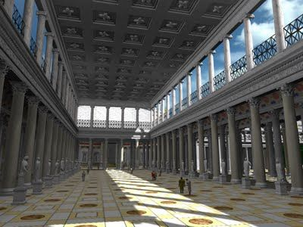
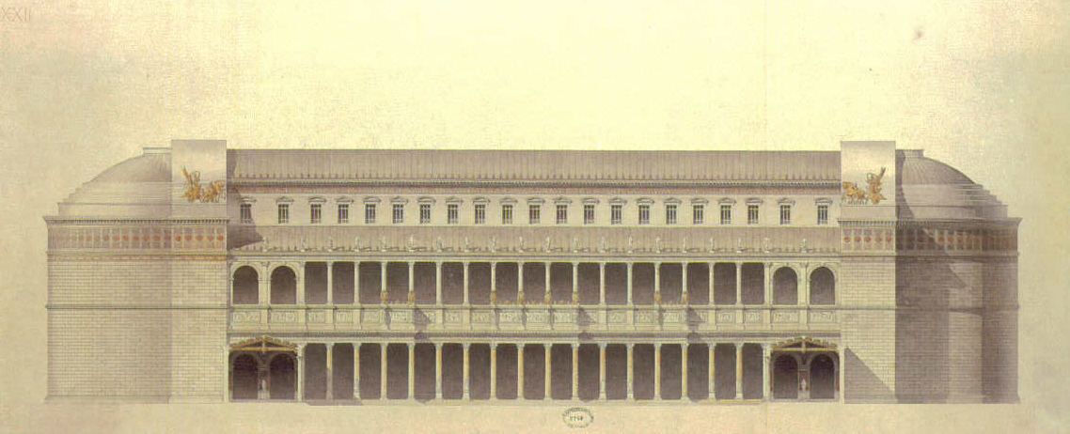
117m DUŽINA, 55m ŠIRINA, 50m VISINA

Slide 10
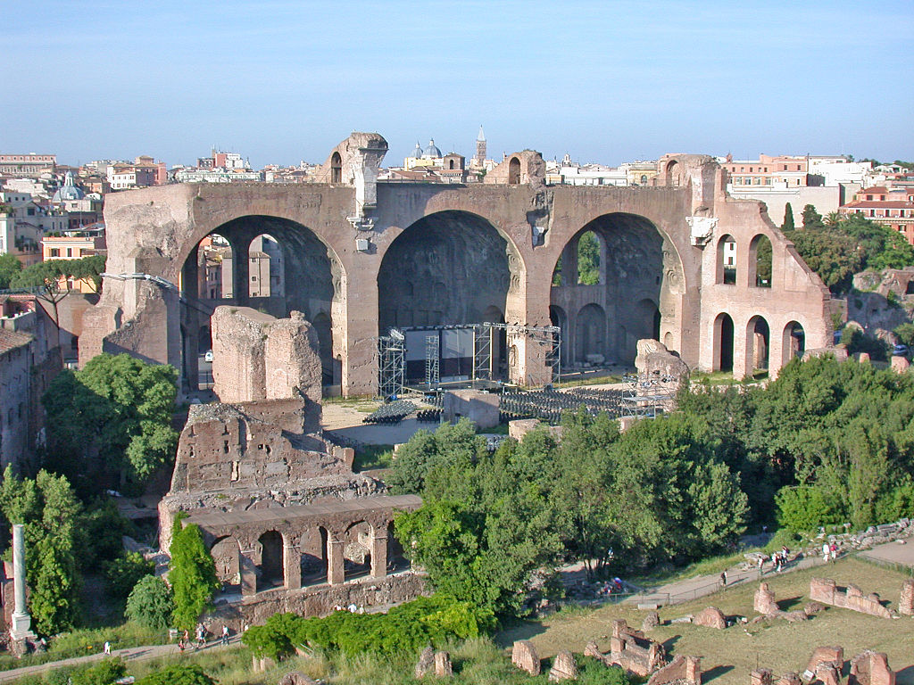
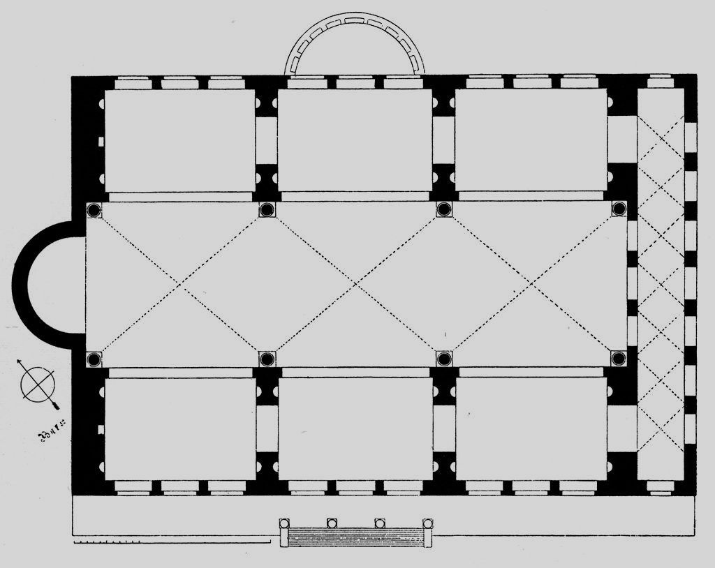
MAKSENCIJEVA-KONSTANTINOVA BAZILIKA, 308-312.G.N.E.

Slide 11
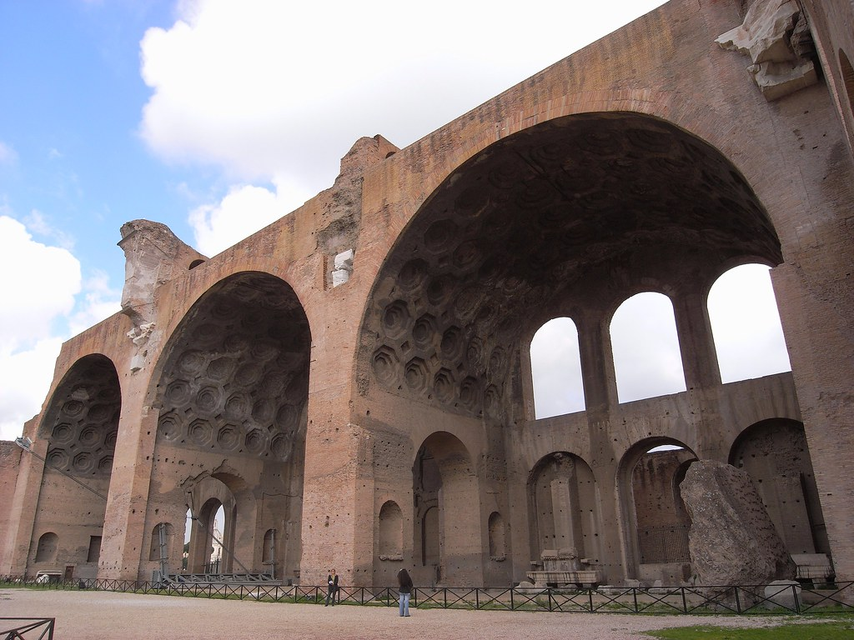
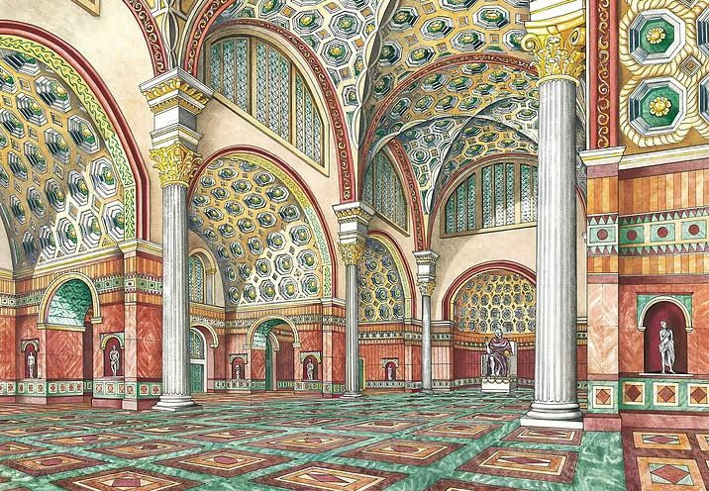

Slide 12
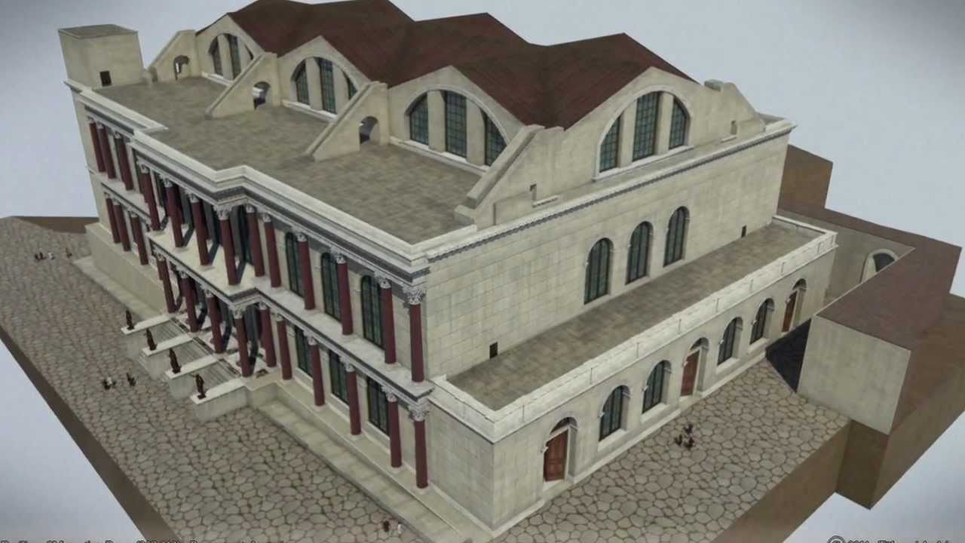
MAKSENCIJEVA-KONSTANTINOVA BAZILIKA, REKONSTRUKCIJA

Slide 13
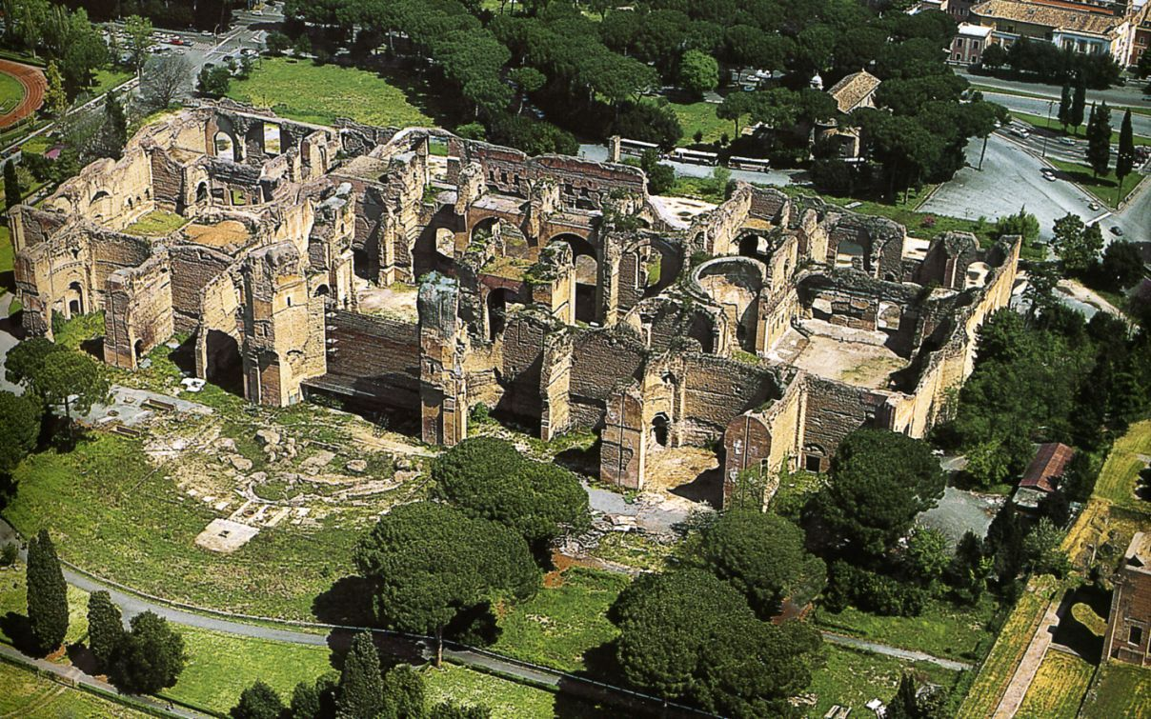
RIM, TERME, KARAKALA, 212-216/7.G.N.E.

Slide 14
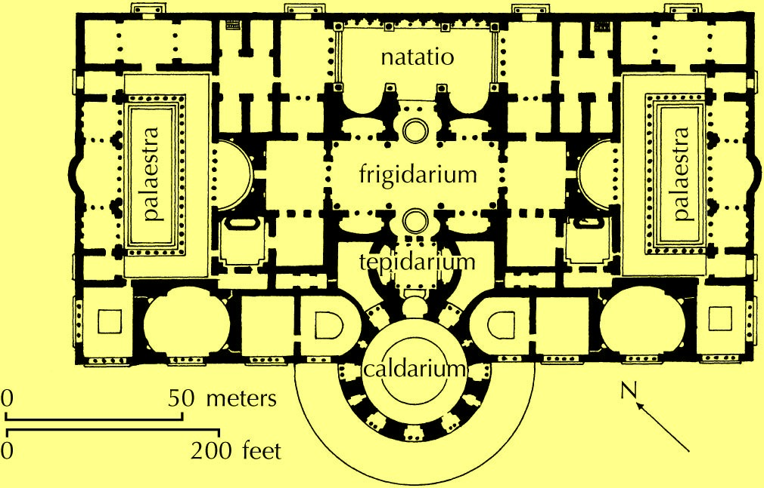
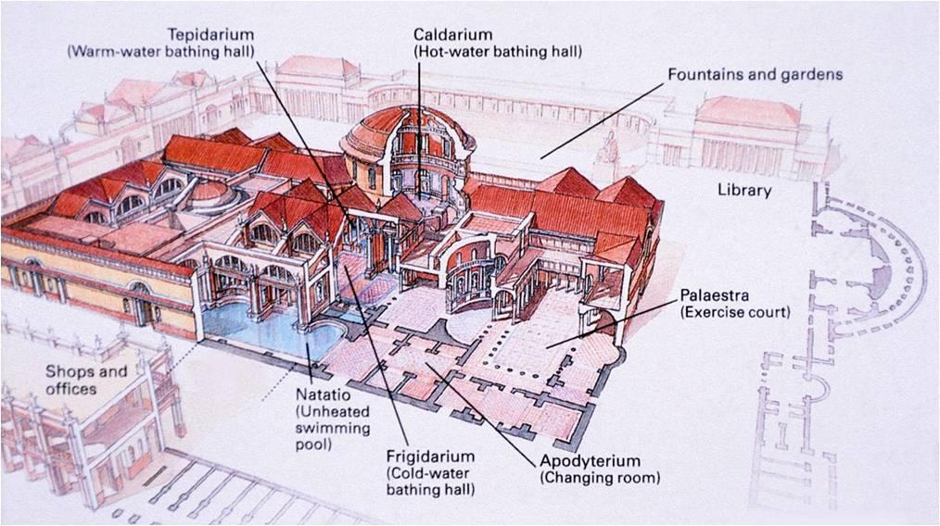

Slide 15
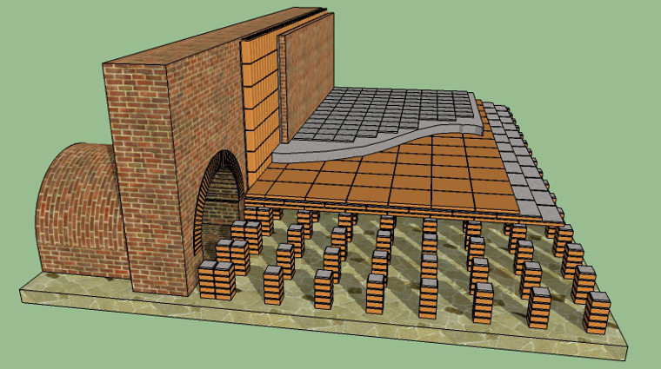
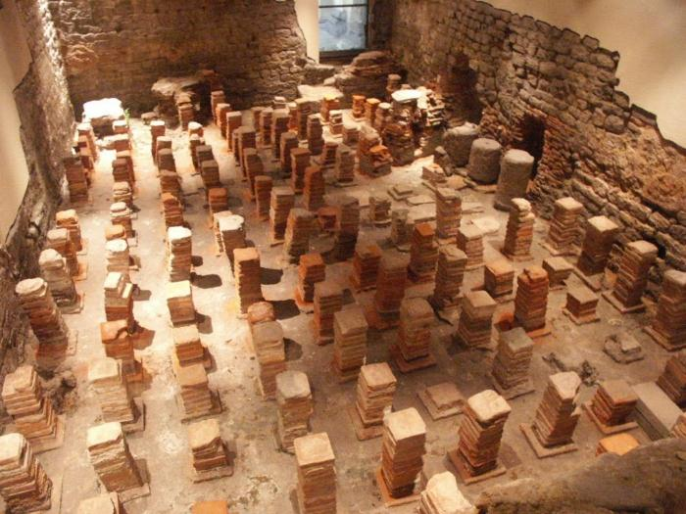
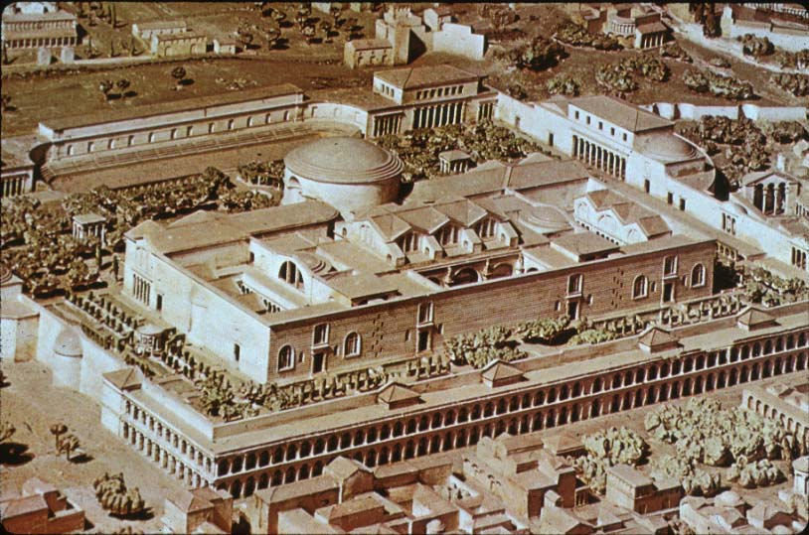

Slide 16
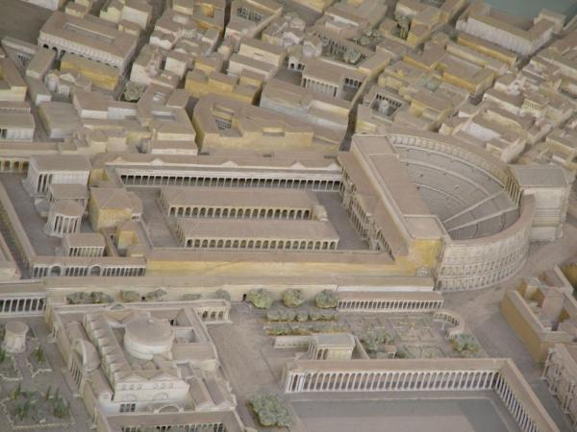
RIM, POMPEJEVO POZORIŠTE, 55.G.S.E.

Slide 17
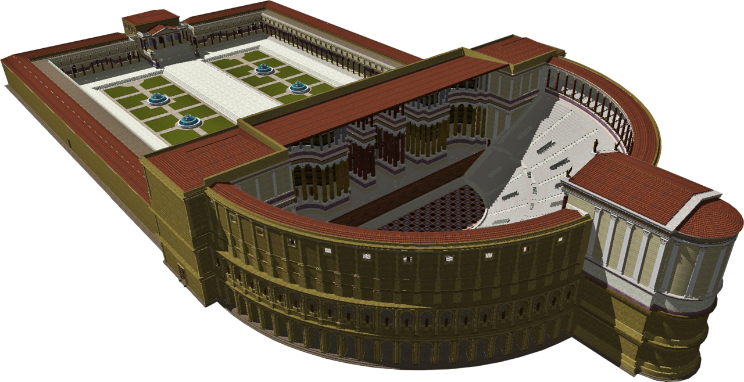
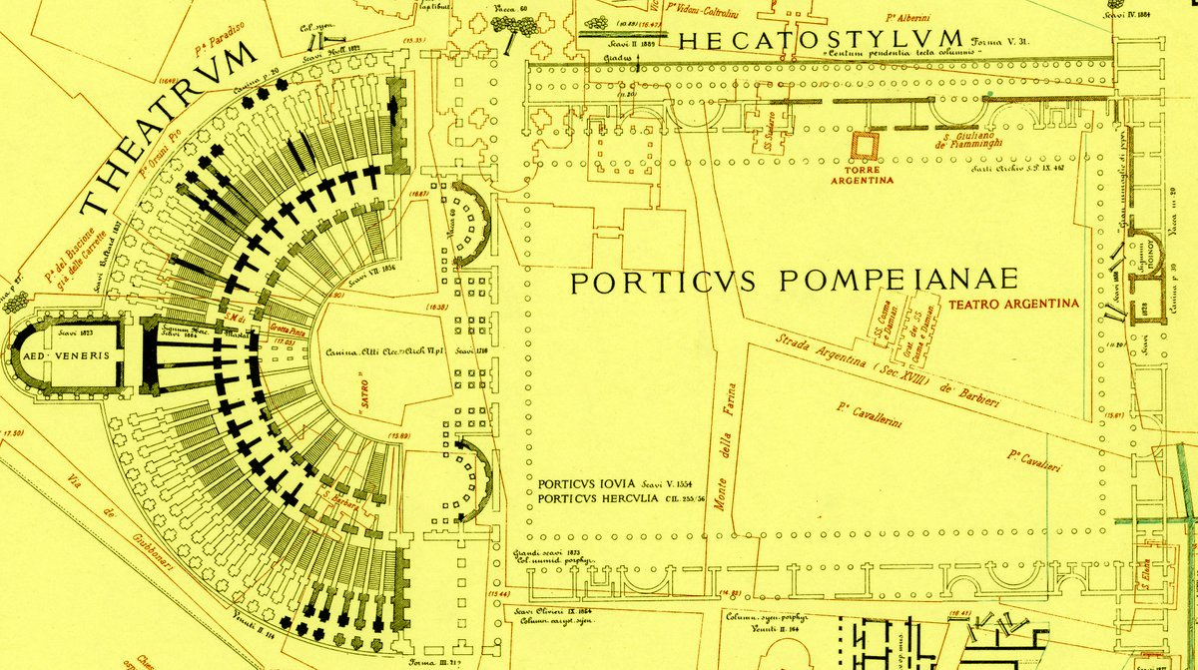

Slide 18
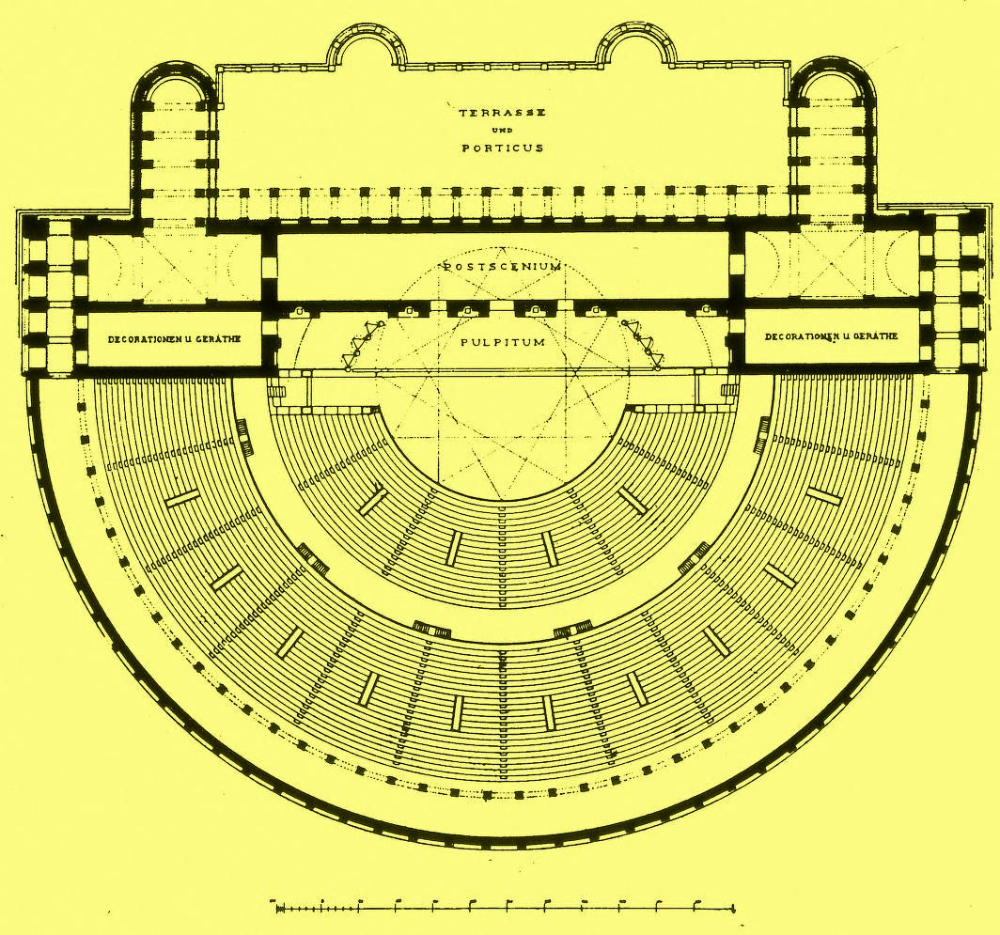
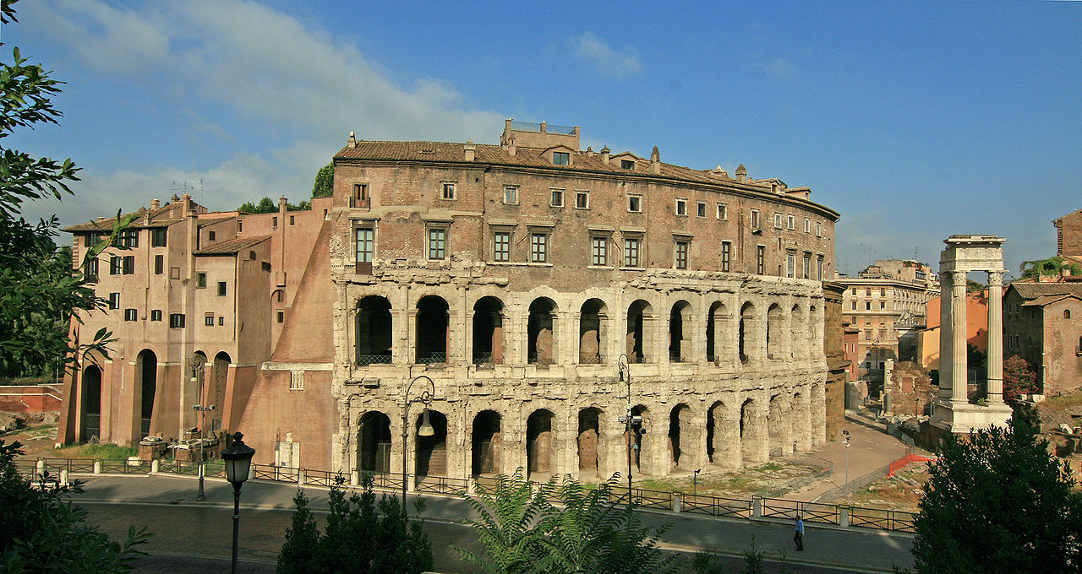
RIM, MARCELOVO POZORIŠTE, 12.G.S.E, 11000-20000 GLEDALACA

Slide 19
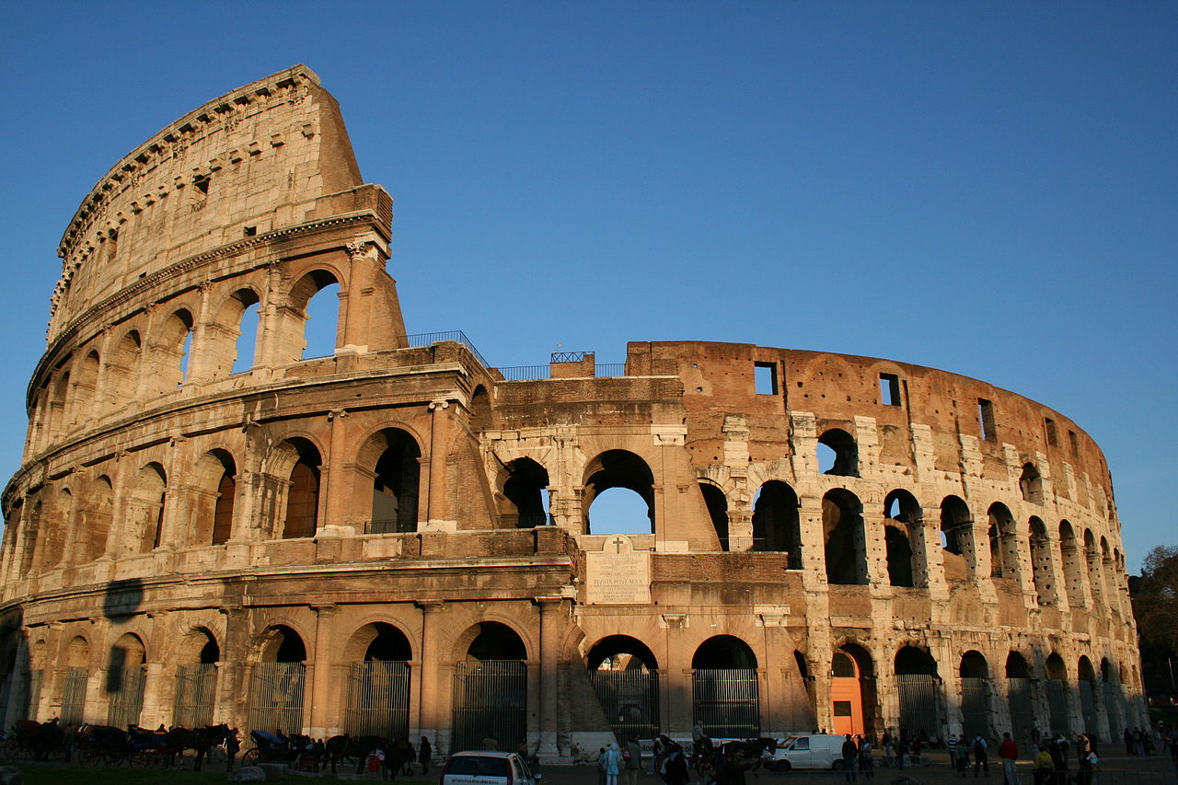
RIM, KOLOSEUM, VESPAZIJAN-TIT, 72-80.G.N.E.

Slide 20
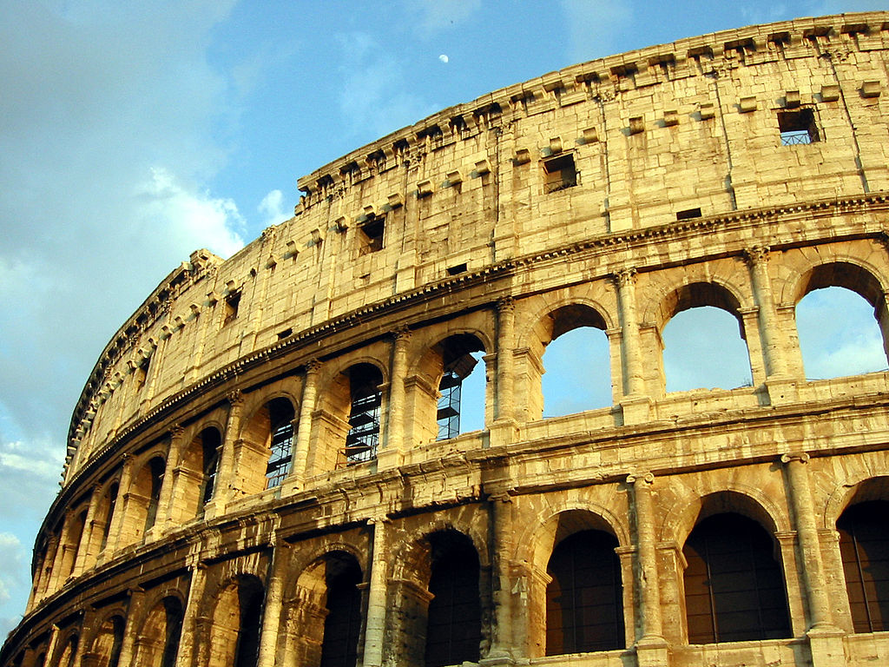
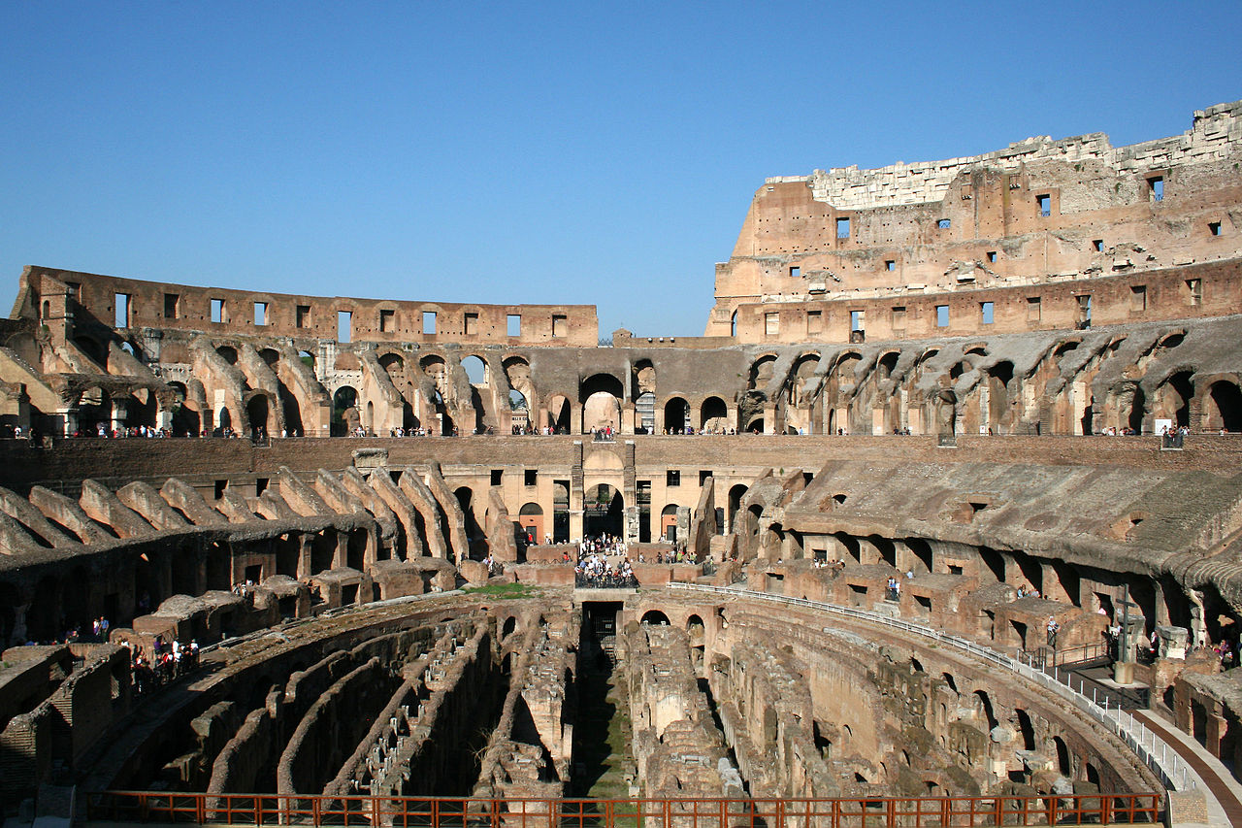

Slide 21
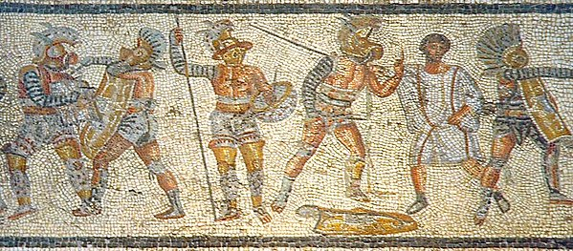
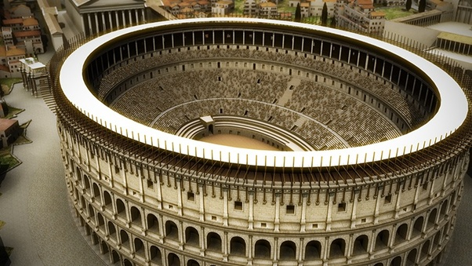
50-80.000 GLEDALACA

Slide 22
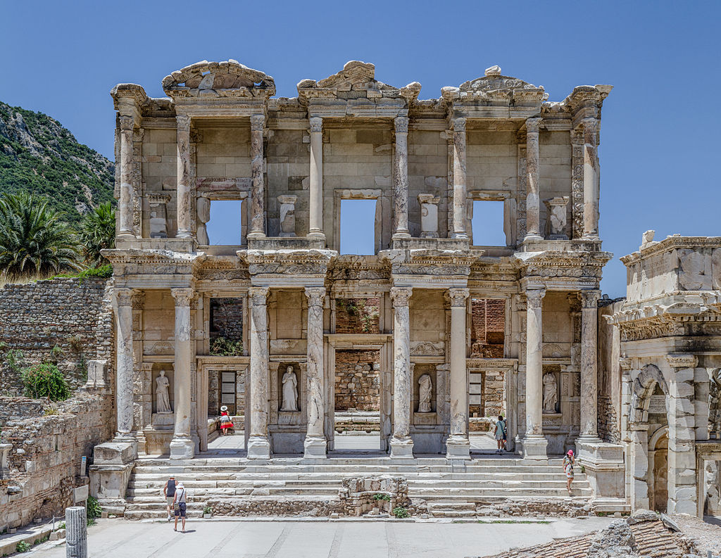
TURSKA, EFES, CELZUSOVA BIBLIOTEKA, 110.G.N.E.

Slide 23
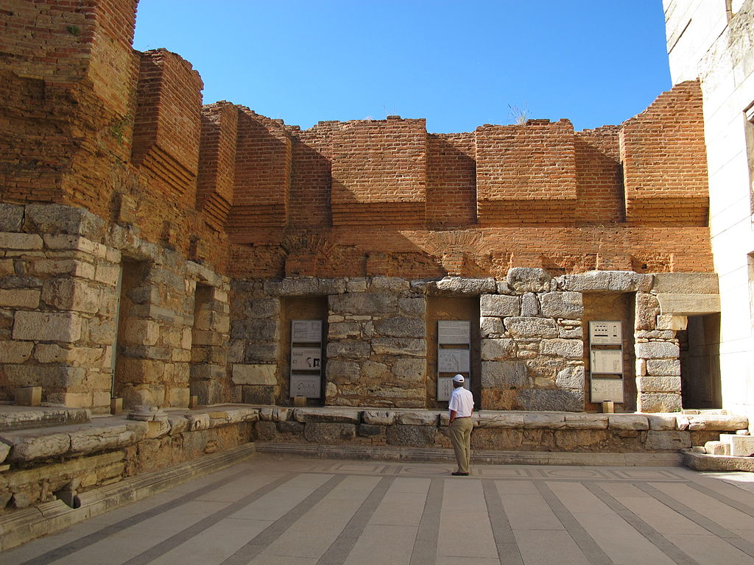
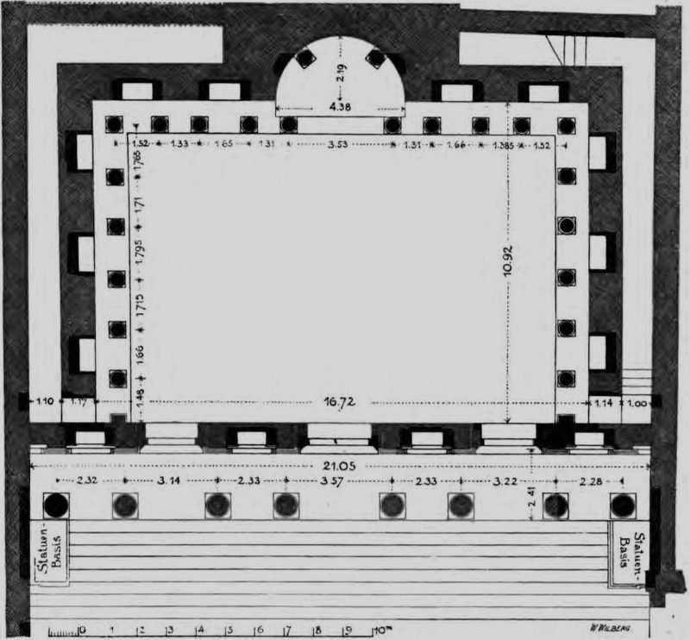

Slide 24
